Slide 1

Tập làm văn
Thế nào là kể chuyện

Slide 2

Yêu cầu cần đạt
1
Nắm được đặc điểm của văn kể chuyện.
Phân biệt được văn kể chyện với những loại văn khác.
2
Bước đầu biết xây dựng một bài văn kể chuyện theo tình huống có sẵn.
3

Slide 3

Khám phá

Slide 4
I. Nhận xét
Bài 1: Kể lại câu chuyện Sự tích hồ Ba Bể và cho biết
a) Câu chuyện có những nhân vật nào ?
b) Các sự việc xảy ra và kết quả của các sự việc ấy
c) Ý nghĩa của câu chuyện là gì?

Slide 5


Slide 6
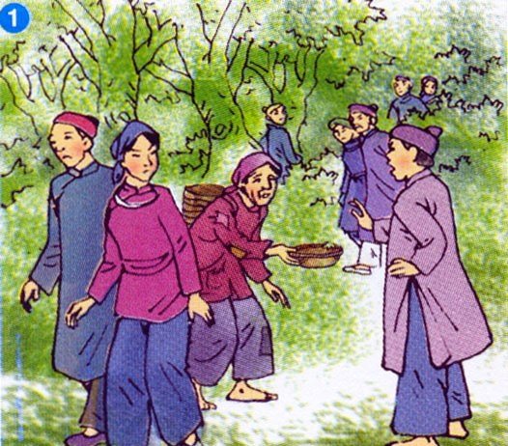
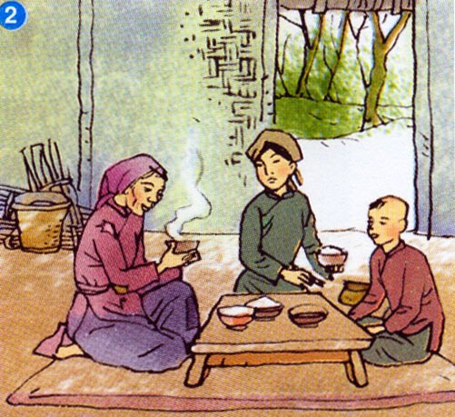
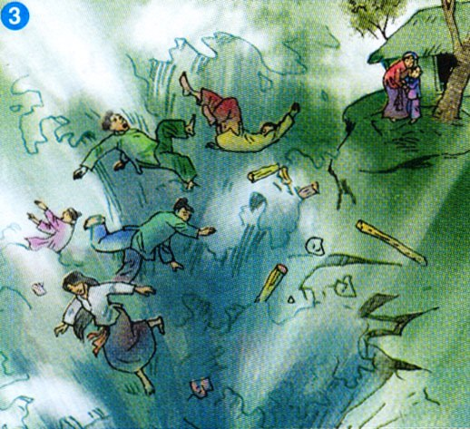
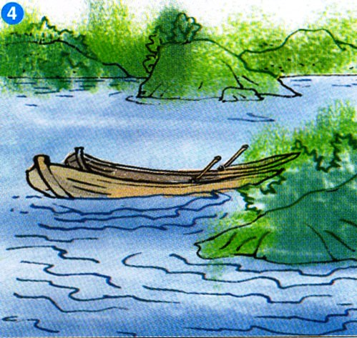

Slide 7
a) Câu chuyện có những nhân vật :
Bà cụ ăn xin
Những người dự lễ hội
Những người dự lễ hội
Những người dự lễ hội
Mẹ con bà nông dân
Mẹ con bà nông dân

Slide 8
b) Các sự việc xảy ra và kết quả của các sự việc ấy:
Sự việc | Sự việc xảy ra | Kết quả
1
Bà cụ đến lễ hội xin ăn
Không ai cho.
Bà cụ gặp mẹ con bà nông dân
Hai mẹ con cho bà cụ ăn và ngủ trong nhà mình.
2
3
Bà cụ hiện nguyên hình một con giao long lớn.
Đêm khuya
4
Dặn dò và cho mẹ con gói tro với hai mảnh vỏ trấu.
Sáng sớm, bà cụ ra đi
Trong đêm lễ hội , nước
lụt dâng cao
Mẹ con bà nông dân chèo thuyền cứu người
5
đây là một chuỗi sv, có đầu, có cuối liên quan đến một hay một số nhân vật.
Câu chuyện Sự tích Hồ Ba Bể có mấy sự việc? Hãy cho biết đâu là sự việc đầu, đâu là sự việc cuối?
Các sự việc liên kết với nhau như thế nào?
(Nối tiếp nhau xảy ra, có sự việc đầu, có sự việc cuối)

Slide 9
c) Ý nghĩa của câu chuyện:
Ca ngợi những người có lòng nhân ái, sẵn lòng giúp đỡ mọi người; khẳng định người có lòng nhân ái sẽ được đền đáp xứng đáng. Truyện còn nhằm giải thích về sự hình thành hồ Ba Bể.
Mỗi câu chuyện cần nói lên một điều có ý nghĩa.
Vậy con thấy mỗi câu chuyện nói lên điều gì?
Nội dung chúng ta vừa tìm hiểu chính là kể chuyện. Vậy thế nào là kể chuyện?
Kể chuyện là kể lại một chuỗi sự việc có đầu có cuối, liên quan đến một hay một số nhân vật.

Slide 10
Bài 2: Bài văn sau có phải là bài văn kể chuyện không? Vì sao?
HỒ BA BỂ
Hồ Ba Bể nằm giữa bốn bề vách đá, trên độ cao 1200 mét so với mực nước biển. Chiều dài của hồ bằng một buổi chèo thuyền độc mộc. Hai bên hồ là những ngọn núi cao chia hồ thành ba phần liền nhau: Bể Lầm, Bể Lèng, Bể Lù.
Mỗi hòn đá, gốc cây, mỗi loài thú, loài chim, cho đến từng loài thủy tộc nơi đây đều gắn liền với một sự tích li kì. Sắc nước, hương trời ở đây cũng mang màu sắc huyền thoại. Các cô gái ngồi bên khung cửi dệt thổ cẩm soi bóng xuống hồ. Người Việt Bắc nói rằng: “Ai chưa biết hát bao giờ đến Ba Bể sẽ biết hát. Ai chưa biết làm thơ đến Ba Bể sẽ làm được thơ.” Ai chưa tin điều đó xin hãy đến Ba Bể một lần.
Theo Dương Thuấn

Slide 11
Bài văn có những nhân vật nào ?
Bài văn không có nhân vật.
Bài văn có các sự kiện nào xảy ra đối với nhân vật ?
Bài văn không có các sự kiện nào xảy ra.
Bài văn giới thiệu những gì về hồ Ba Bể ?
Bài văn giới thiệu về vị trí, độ cao, chiều dài, địa hình, cảnh đẹp của hồ Ba Bể.

Slide 12
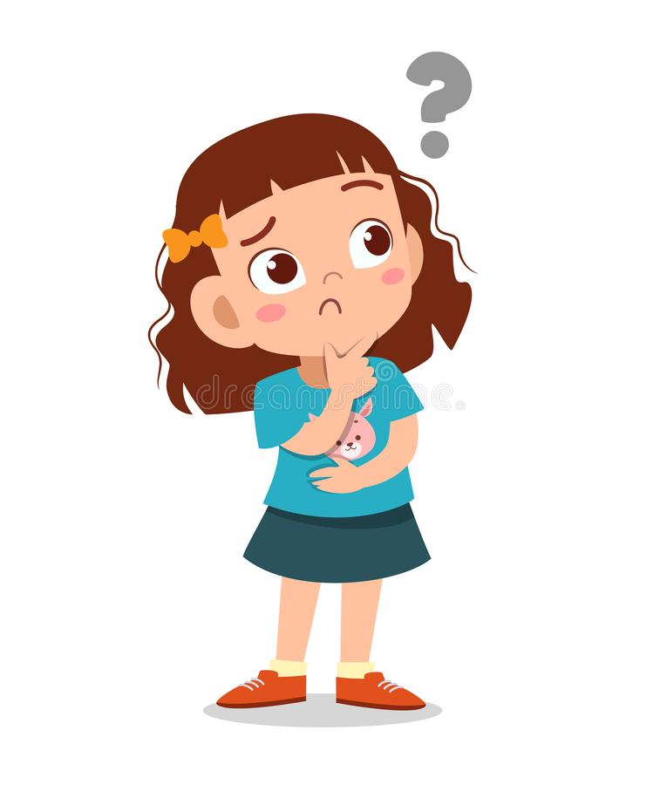
Bài Hồ Ba Bể với bài Sự tích hồ Ba Bể, bài nào là văn kể chuyện ? Vì sao ?
Bài Sự tích hồ Ba Bể là văn kể chuyện vì có nhân vật, có cốt truyện, có ý nghĩa câu chuyện. Bài Hồ Ba Bể không phải văn kể chuyện mà là văn giới thiệu về hồ Ba Bể.

Slide 13
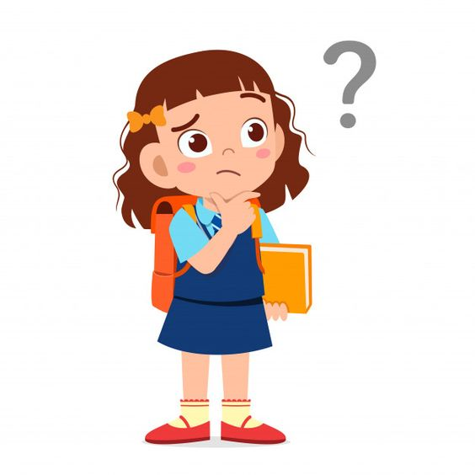
Thế nào là kể chuyện ?
Ghi nhớ
- Kể chuyện là kể lại một chuỗi sự việc có đầu, có có cuối liên quan đến một hay một số nhân vật.
- Mỗi câu chuyện cần nói lên một điều có ý nghĩa.

Slide 14
Hãy lấy ví dụ về các câu chuyện đã nghe, đã đọc để minh họa cho nội dung ghi nhớ.
Dế Mèn bênh vực kẻ yếu: có nhân vật Dế Mèn, Nhà Trò, bọn Nhện. Câu chuyện về Nhà Trò bị bọn Nhện bắt nạt làm Dế Mèn bất bình. Ý nghĩa của câu chuyện: ca ngợi tấm lòng nghĩa hiệp của Dế Mèn.

Slide 15
Thực hành
Bài 1: Trên đường đi học về, em gặp một phụ nữ vừa bế con vừa mang nhiều đồ đạc. Em đã giúp cô ấy xách đồ đi một quãng đường. Hãy kể lại câu chuyện đó.
Gợi ý
1. Câu chuyện xảy ra vào thời gian, hoàn cảnh nào?
2. Gặp chị phụ nữ trong hoàn cảnh như vậy, em sẽ nói gì, làm gì?
3. Chị phụ nữ có thái độ ra sao? Chị hành động và nói gì?
4. Làm xong việc, em cảm thấy như thế nào?
Dựa vào câu hỏi gợi ý, em hãy hình dung chuỗi sự việc và kể lại câu chuyện hoàn chỉnh.

Slide 16
Bài 2: Câu chuyện em vừa kể có những nhân vật nào ? Nêu ý nghĩa của câu chuyện.

Slide 17
Vận dụng
- Thế nào là kể chuyện ?
- Khi kể một câu chuyện cho người khác nghe cần lưu ý điều gì?

Slide 18
Yêu cầu đạt được
1
Nắm được đặc điểm của văn kể chuyện.
Phân biệt được văn kể chyện với những loại văn khác.
2
Bước đầu biết xây dựng một bài văn kể chuyện theo tình huống có sẵn.
3

Slide 19

Kết nối
- Kể lại câu chuyện em giúp chị phụ nữ xách đồ cho bố mẹ, anh chị em nghe.
- Chuẩn bị bài sau: Đọc lại các câu chuyện mới học để tìm hiểu và ghi lại vào bảng sau.
Truyện | Nhân vật là người | Nhân vật là vật | Tính cách nhân vật
Dế Mèn bênh vực kẻ yếu | ......................... ......................... | ......................... ......................... | Dế Mèn: .........................
Sự tích hồ Ba Bể | ......................... ......................... ......................... | ......................... ......................... ......................... | Mẹ con bà nông dân: ..........................

Slide 20

Chúc các bạn học sinh chăm ngoan, học tốt!

